Slide 1
El aborto
Pagina 01

Slide 2
Indice
Portada…………………………………………………………………………………………………………………01
Índice……………………………………………………………………………………………………………………02
¿Qué es el aborto y cuáles son los tipos?........................................................................03
¿Por qué se da un aborto?.................................................................................................04
¿Qué pasa con el cuerpo después de un aborto espontáneo?........................................05
Pagina 02

Slide 3
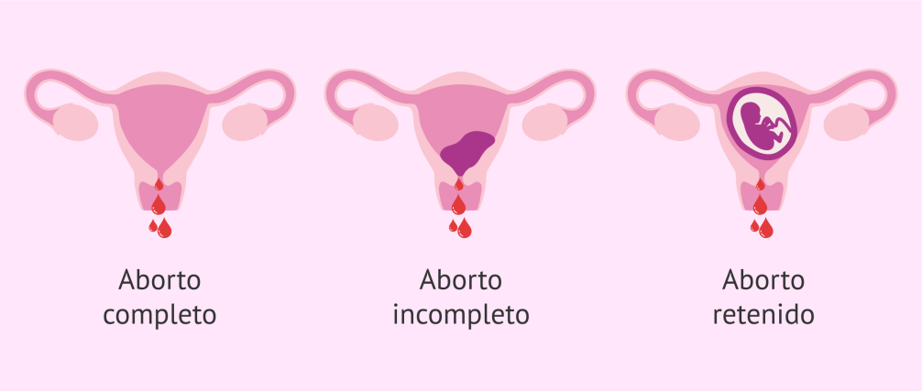
¿Qué es el aborto y cuáles son los tipos
Se puede hacer de dos maneras diferentes: Aborto con medicamentos: Utiliza medicamentos para interrumpir el embarazo. A veces se le llama "aborto terapeútico" o "pastillas abortivas" Aborto quirúrgico: Procedimiento para extraer el embarazo del útero
Pagina 03

Slide 4
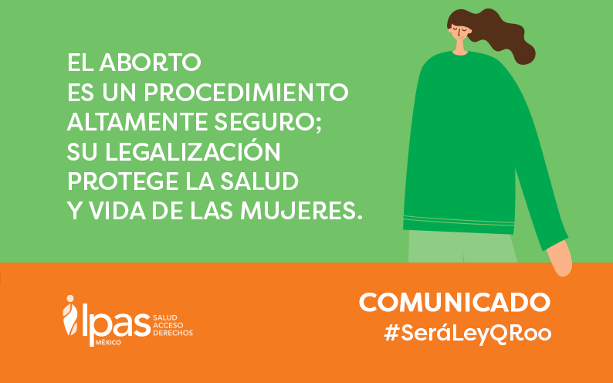
¿Por qué se da un aborto?
La mayoría de los abortos espontáneos ocurren porque el feto no se desarrolla como debería. Alrededor del 50 % de los abortos espontáneos están asociados a la falta o al exceso de cromosomas.
Pagina 04

Slide 5
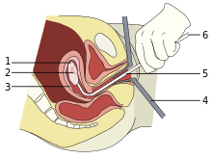
¿Qué pasa con el cuerpo después de un aborto espontáneo?
En la mayoría de los casos, la recuperación física después de un aborto espontáneo solo tarda entre unas pocas horas y un par de días. Mientras tanto, llama a tu proveedor de atención médica si presentas sangrado abundante, fiebre o dolor abdominal. Es posible ovular dos semanas después de un aborto espontáneo.
Pagina 05

